Slide 1
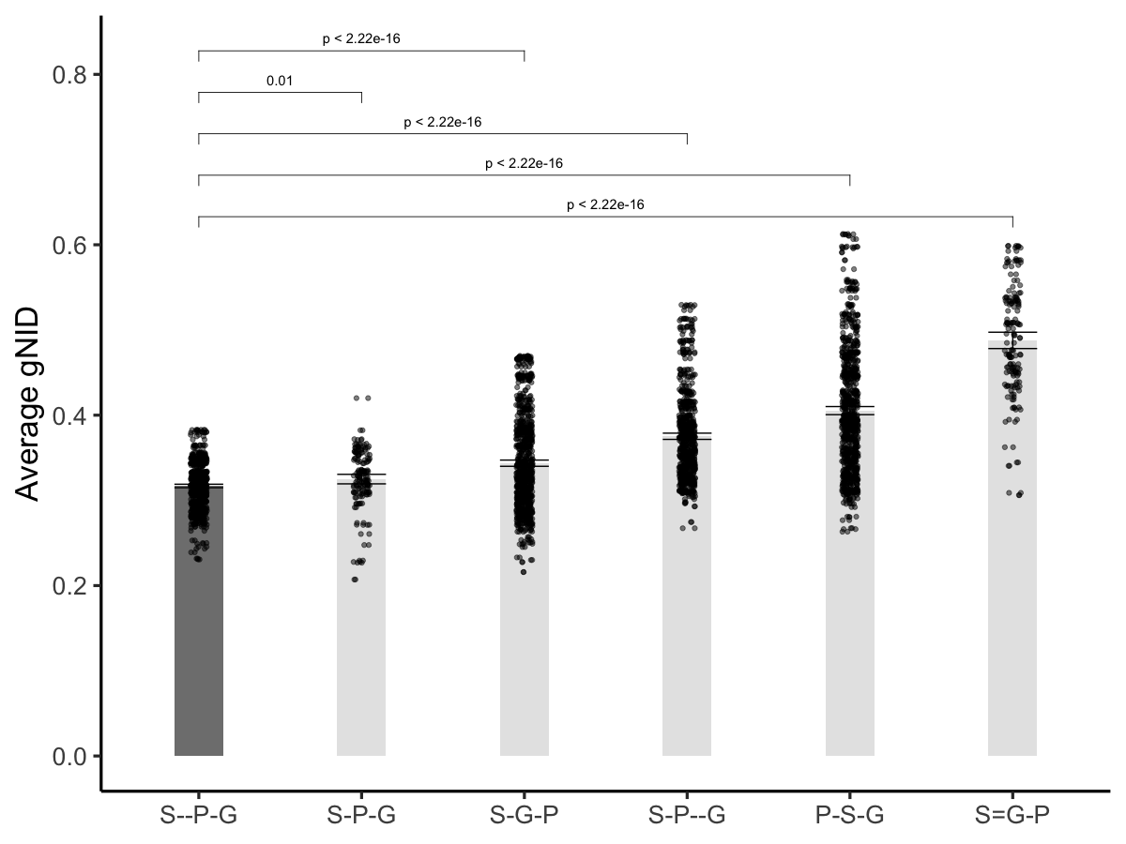
C_{S}
C_{P}
C_{G}
Place-Goal-Source coordinates

Slide 2
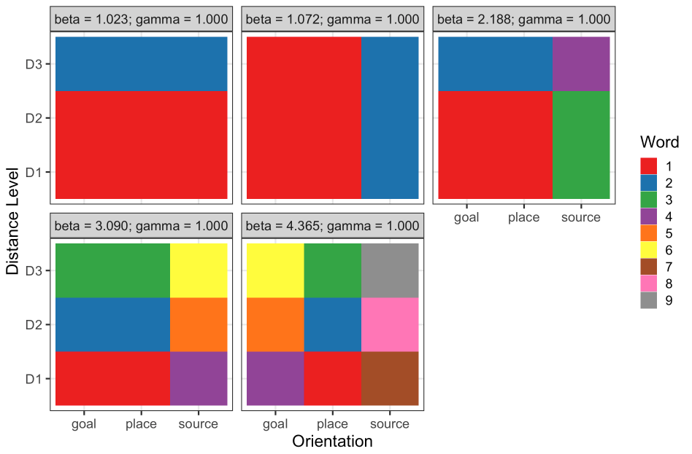
Nahuatl-like (12 languages)
English-like (22 languages)
ompa
there
from
there
nican
here
from
here
ansiúd
as siúd
tuonne
tuolla
tuolta
ann / ansin
as sin
sinne
siellä
tuonne
anseo
as seo
tänne
täällä
täältä
Finnish (50 languages)
Irish (16 languages)

